Slide 1

EUROPA : ECONOMIA

Slide 2

Economia
A Europa sempre foi palco dos grandes acontecimentos mundiais, as grandes navegações, a Revolução Industrial, as grandes guerras, entre outras, por isso sempre foi chamado de velho mundo por geógrafos e historiadores. Contudo, durante o século XX, alguns países, como os Estados Unidos e o Japão, foram tomando a dianteira no contexto da industrialização mundial.

Slide 3
Agropecuária
A produção agrícola europeia reflete as condições do solo. Devido à forte luminosidade e temperaturas características, são comuns os cultivos de cereais como centeio, trigo e cevada; e frutas como maças, peras, uvas, pêssegos e ameixas. Outras culturas, como a batata, o milho e o tomate foram introduzidas e aclimatadas.

Slide 4
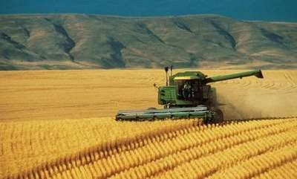
Agricultura na Europa
tipo intensiva, pois utiliza modernas técnicas de plantio e alta tecnologia.

Slide 5
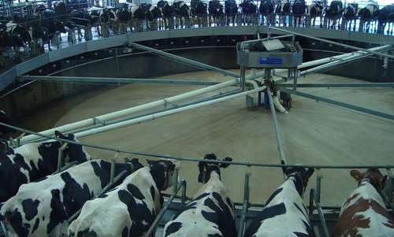
Pecuária na Europa
tipo intensiva, altamente mecanizada, com modernas tecnologias, o que resulta em alta produção.

Slide 6
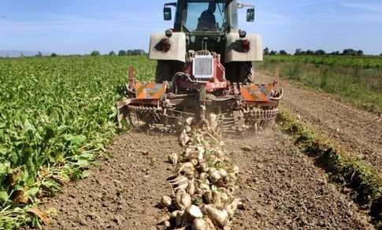
Europa Ocidental (Portugal, Espanha, Reino Unida, etc)
Se dedicam a produção da beterraba açucareira.

Slide 7
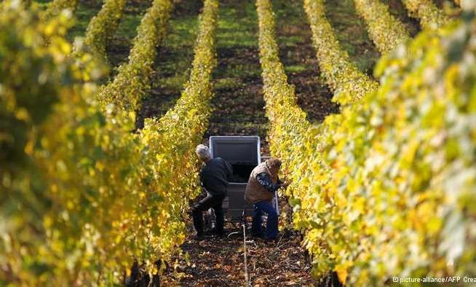
Vinicultura são destaques na França e na Itália
O cultivo de uvas é destaque nesses países, bem como a produção de vinhos comerciais. A Itália é o maior produtor mundial de uvas e 2º de vinhos, já a França é o maior produtor mundial de vinhos e o 2º de uvas.

Slide 8
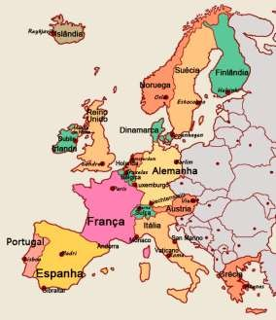
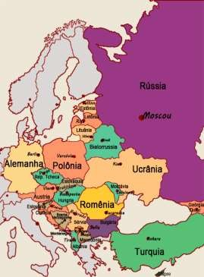
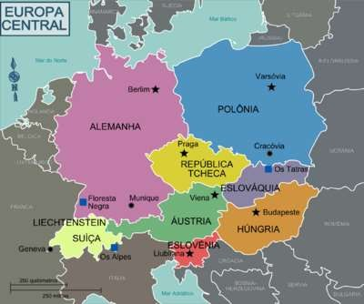
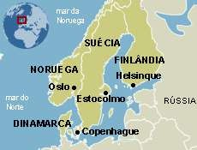
Europa Ocidental
Europa Oriental
Europa Setentrional
Europa Central

Slide 9
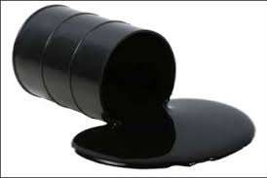
Mineração
O Petróleo tem destaque no continente.
Na Europa, após anos de exploração petrolífera, formaram-se grandes empresariais que atuam em todo o mundo, como a British Petroleum (BP), do Reino Unido – 2ª maior empresa do ramo petrolífero mundial, também se destacam a Royal Dutch / Schell Group da Holanda e Reino Unido.
Total Fina Elf da França; ENI da Itália; Repsol – YPF da Espanha; Statoil Group da Noruega; Gazprom e Lukoil Holping da Rússia.

Slide 10
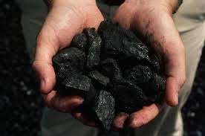
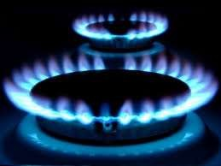
Mineração
Na mineração muitos itens são explorados economicamente pelo homem.
Os maiores produtores mundiais de Carvão Mineral são: Federação Russa, Polônia, Alemanha, Reino Unido, Republica Tcheca e Espanha
A exploração do Gás Natural é feita no Reino Unido, na Noruega e na Holanda.

Slide 11
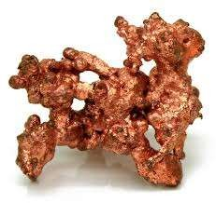
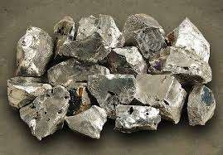
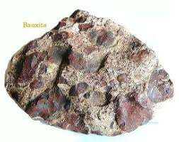
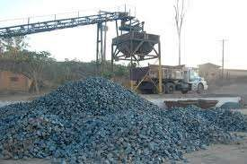
Mineração
O cobre é explorado na Polônia.
O minério de ferro é explorado na Federação Russa Ucrânia e Suécia.
Manganês, bauxita, ouro e diamantes também são encontrados na Federação Russa.

Slide 12
Indústria
Na Europa ocidental, o Reino Unido se destaca para as industrias químicas e farmacêuticas e as industrias eletro eletrônicas, principalmente de computadores. Dos 50 medicamentos mais vendidos no mundo 12 foram desenvolvidos em laboratórios britânicos.
A França (4ª potência mundial) é o 2º país europeu mais industrializado, com uma economia forte apresenta um PIB de 2,1 trilhões de dólares. Empresas como a Renault e a Peugeot – Citroën tem destaque no mercado internacional, bem como as industrias químicas e perfumarias e os vinhos.

Slide 13
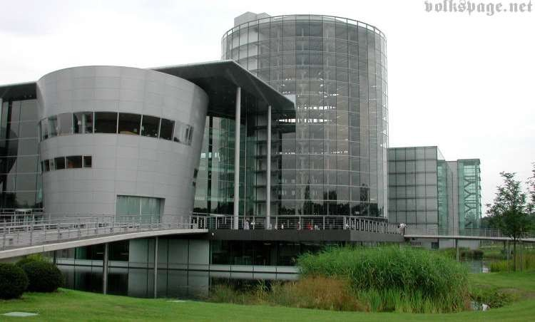
Europa Central – Alemanha – fábrica da Volkswagen, Wolfsburg
A Alemanha se destaca com grande desempenho. A Suíça também se destaca no setor de papel e celulose, alimentos, madeira e metalúrgia.

Slide 14
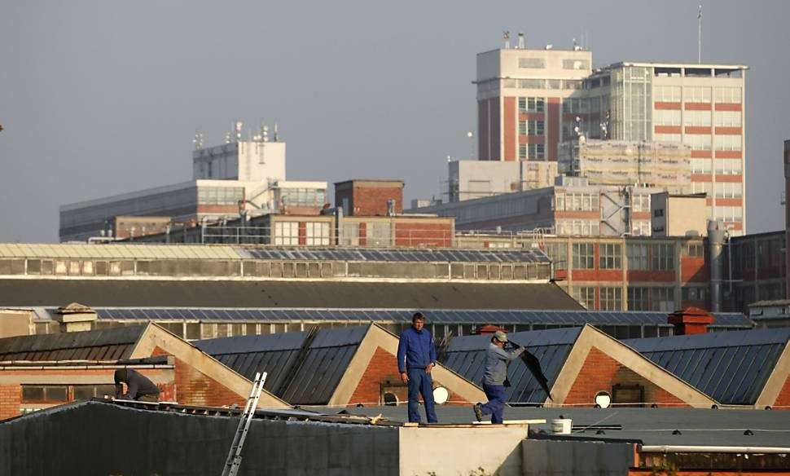
Vila industrial na República Theca
Na Europa Central a Polônia se destaca nas industrias de bens de consumo e na produção de automóveis, na Republica Theca se destaca o setor eletroeletrônico, na Hungria as industrias alimentícias, na Eslovênia, Croácia, Bósnia, Macedônia, Albânia, Bulgária e Romênia tem parques industriais voltados para o setor de bens e produção.

Slide 15
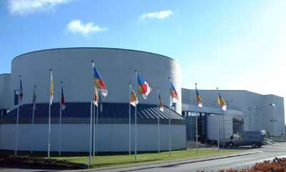
Industrias dos brinquedos Lego na Dinamarca
Na Europa Sententrional o país com melhor destaque é a Suécia com industrias de eletrônicos e automóveis, na Noruega industrias químicas e transportes, na Dinamarca industrias químicas, de máquinas e eletrodomésticos, na Islândia o setor de alimentos e minerais não metálicos.

Slide 16
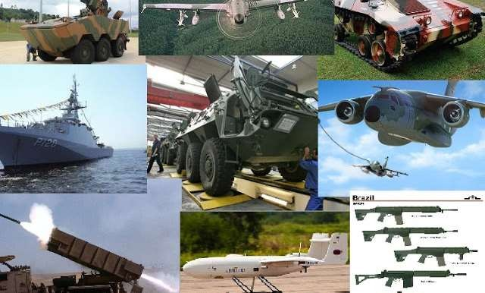
Os países da Europa Oriental se destacam na indústria de armamentos
A federação Russa e a Ucrânia são os países mais industrializados da região. Motivados pela guerra fria os países dessa região são grande produtores de armamentos, submarinos, tanques, etc..

Slide 17
Turismo
A grande vantagem do turismo europeu é a boa condição de circulação entre os países. Um moderno sistema de transportes, com uma invejável estrutura ferroviária, rodoviária, aérea, marítima e fluvial, permite um rápido deslocamento.
Outra vantagem é o fato de dezenas de países pertencerem à União Europeia, e boa parte deles utilizam um mesmo sistema monetário.

